Slide 1
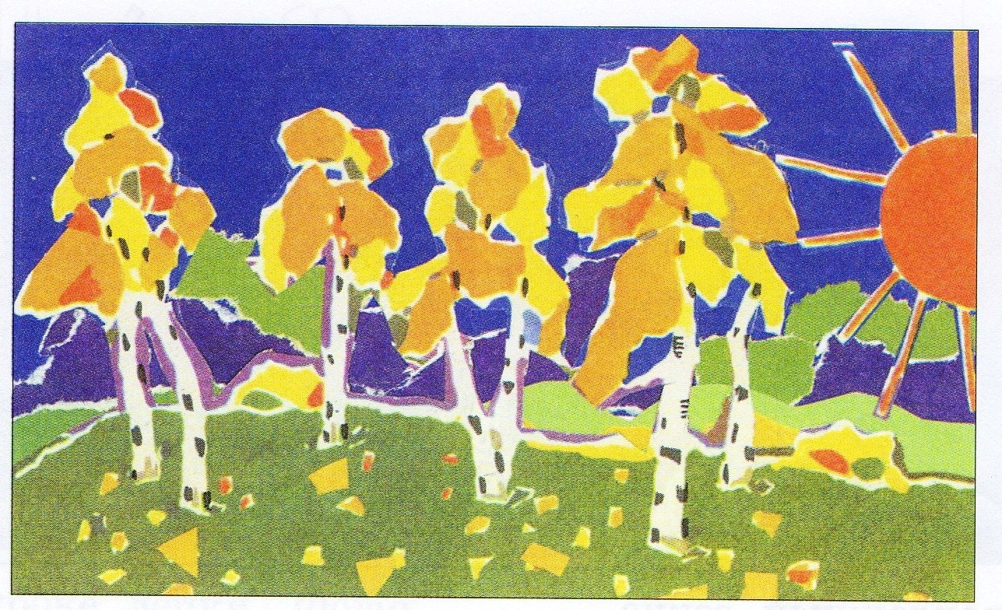
Пейзаж
«Осеннее кружево
листьев»

Slide 3
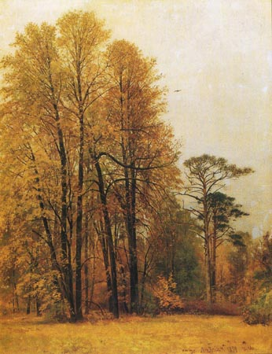
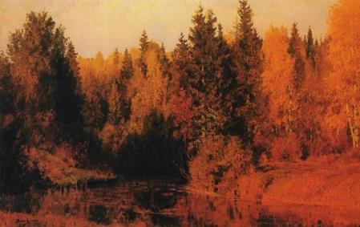
Исаак Левитан «Золотая осень»
Иван Шишкин «Осень»
Василий Поленов «Осень в Абрамцеве»

Slide 4
АППЛИКАЦИЯ –
наклеивание на основу (бумагу, картон, др.) какого –либо материала (бумагу, ткань, листья и пр.)

Slide 6
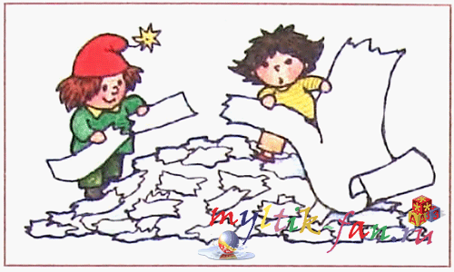
Подготовка материала для обрывной аппликации

Slide 7
